Slide 1
Поэзия на иврите в мусульманской испании
Семен Парижский

Slide 2
Эстетика слова в еврейской литературной традиции
 | ЯЗЫК | ФОРМА | ТЕМАТИКА
ЭЛЛИНИСТИЧЕСКИЙ ПЕРИОД | греческий | греческая (трагедия, эпос) | еврейская
СРЕДНИЕ ВЕКА | библейский иврит | арабская (поэзия, макама) | универсальная
НОВОЕ ВРЕМЯ | иврит / Идиш | европейская (роман, баллада) | еврейская

Slide 3
Арабийа
Общину же исмаильтян Аллах наделил исключительно даром красноречия, и сформировал их природу исключительно для заботы о языке, так что превосходство их над другими народами и племенами заключается ни в чем ином, как в искусстве слова, в прозаических и поэтических сочинениях, что в оазисах, что в пустынях, что в дни мира, что в дни войны. Как похвалялся один из их поэтов: Язык арабский среди наречий других племен – как весна среди остальных времен.
Также и Философ [Аристотель] в одном из своих посланий к Александру восхвалял их за это и советовал обратить внимание на искусность их речи, богатство их языка, искушенность их в поэзии, изобилие их стихотворных восхвалений и осуждений, мужественность их поведения и прочие присущие им качества. Эти достоинства, которые приобрели они в период язычества и зарождения ислама, только совершенствуются у них с течением времени. Их превосходство в красноречии проявляется у мужчин и у женщин, у больных, несмышленных детей и слабоумных, у чернокожих, диких бедуинов и нищих земледельцев.
Моше ибн Эзра, «Книга бесед и упоминаний» (1138)

Slide 4
ибранийа
Сердце наше и душа наша скорбит, что из уст наших исчез наш священный язык, наша крепость, так что откровения пророков и их выражения стали для нас содержанием запечатанного письма, подобно сну наяву; ибо в странах рассеяния нашего стали мы косноязычными.
Саадья Гаон, «Книга бесед и упоминаний» (XII век)

Slide 5
Причина, по которой я книгу притч своих сложил, и слова свои друг с другом подружил,
В том, что Ишмаэля мудрецы, дурную славу про язык святой несут во все концы,
Вознеслись они в своей гордыне, утверждали всегда и заявляют доныне:
Только нашему наречию притчи слагать по силам, «те, которые говорят: языком нашим пересилим!»
И произнесли притчу свою и сказали:
Разве есть язык, который для хвалы, упрека и любви подходит лучше, чем арабский язык чудесный?
Для описанья битв и памяти о днях прошедших, не сыщешь слов таких как у нас полновесных!
Насмехались они над евреями, издевались жестоко, прослыть не боясь злодеями,
Соблазнили устами своими даже часть моего народа, совратили их с пути ложью наихудшего рода,
Так что стали те говорить, всех вокруг убеждая: «Вот, сыны Ишмаэля не зря утверждают,
Что пред языком их замолкают все сокрушенно, и что только их речи совершенны,
Ведь не сыщешь слов, чья красота превзошла бы араба уста!»
Яаков бен Элеазар (XII-XIII вв.), «Книга притч»

Slide 6
Неподражаемость корана Иджаз ал-куран
В Басре бывали собрания десяти, подобным которым не бывало нигде и никогда:
Ал-Халил ибн Ахмад, знаток аруда, был суннитом;
Поэт Мухаммад ал-Химйари – шиитом;
Салих ибн Абд ал-Каддус – манихеем;
Суфйан бен Муджаши – суфритом;
Башшар ибн Бурд – безбожником и насмешником;
Хаммад Аджард – еретиком;
Сын эксиларха, поэт – иудеем;
Ибн Надир-христианин – философом-мутакаллимом;
Умар ибн Ухт ал-Муаййад – зороастрийцем;
Поэт Ибн Синан ал-Ихтирани – звездопоклонником;
Все собравшиеся читали стихи и рассказы, а Башшар приговаривал: строки твоего стихотворения лучше такой-то суры. За подобные легкомысленные замечания Башшара и заподозрили в неверии.
Джамал-ад-дин ибн Таграбирди (1410-1470), «Сияющие звезды среди правителей Египта и Каира»

Slide 7
Однажды в дни моей молодости, в городе, где я родился, попросил меня один из мусульманских ученых-законоведов, которому я был многим обязан и в любви которого не сомневался, чтобы я прочитал ему Десять заповедей на арабском языке. Я распознал его намерения и понял, что он хочет обнаружить на этом примере скудость красноречия Торы. Тогда я, в свою очередь, попросил, чтобы он прочитал мне начало своего Корана на латинском языке (он понимал и умел говорить на нем). Когда же он взял и перевел его на этот язык, то помутнели слова его, и красота его стала уродством. Тогда он понял, чего я добивался, и отказался от прежней своей просьбы.
Моше ибн Эзра, «Книга бесед и упоминаний» (1138)

Slide 8
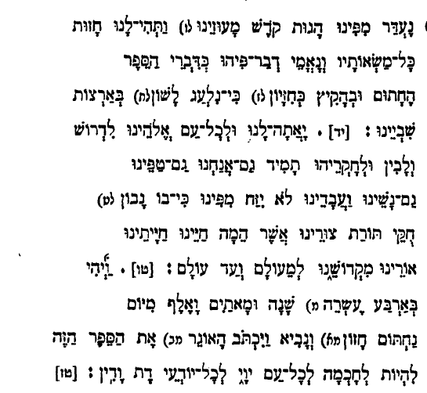
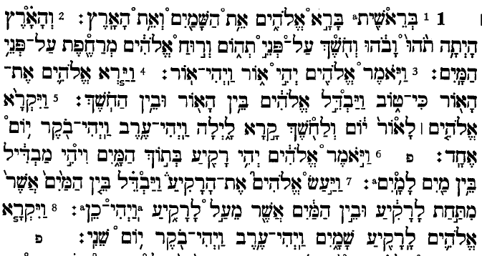
Проблема форм еврейского красноречия
БИБЛИЯ | СААДЬЯ ГАОН (X ВЕК)

Slide 9
Дунаш бен лабрат (Х век)
וְגַן עֶדְנָךְ יְהוּ סִפְרֵי קְדוֹשִׁים וּפַרְדֶּסְךָ יְהוּ סִפְרֵי עֲרָבִים
Садом Эдемским будут тебе святые книги, а райскими кущами – книги арабов.
КВАНТИТАТИВНАЯ МЕТРИКА
Размер меруббэ (букв. «изобильный», арб. Wafir)
wĕgan ‘ednāḵ \ yĕhū sifrē \ qĕdōšīm \\ ŭfardesḵā \ yĕhū sifrē \ ‘ărāḇīm
U— — — \ U— — — \ U— — \\ U— — — \ U— — — \ U— —

Slide 10
Шмуэль ибн Нагрела ха-Нагид (993, Кордова – 1056, Гранада)
קַח מִצְּבִיָּה דְמֵי עֵנָב בְּאֶקְדָּחָה בָּרָה כְּמוֹ אֵשׁ בְּתוֹךְ בָּרָד מְלֻקָּחָה
בַּעְלַת שְׂפָתוֹת כְּחוּט שָׁנִי וְחֵךְ לָהּ כְּיֵין הַטּוֹב וּפִיהָ כְּגוּפָתָהּ מְרֻקָּחָה,
מִדַּם חֲלָלִים קְצֵה יָדָהּ מְאָדָּם, לְכֵן חֶצְיָהּ כְּאֹדֶם וּמַחְצִיתָהּ בְּדֹלָחָה.
В прозрачном кубке возьми у лани кровь из лоз, как будто пламя, которое во льду зажглось.
Её уста – лента алая, а нёбо – вино, и запах тела её – благоуханье роз.
От крови жертв её длань наполовину как лал, а цвет другой половины словно перл белес!
Перевод Шломо Крола

Slide 11
Шмуэль ибн Нагрела ха-Нагид (993, Кордова – 1056, Гранада)
אֱהִי כֹּפֶר לְעֹפֶר קַם בְּלַיִל לְקוֹל כִּנּוֹר וְעוּגָבִים מְטִיבִים
אֲשֶׁר רָאָה בְיָדִי כוֹס וְאָמַר שְׁתֵה מִבֵּין שְׂפָתַי דַם עֲנָבִים
וְיָרֵחַ כְּמוֹ יוֹד נִכְתְּבָה עַל כְּסוּת שַׁחַר בְּמֵימֵי הַזְּהָבִים
Готов идти в полон я за оленя, что встал в ночи, под лютни глас и флейты,
И рек, бокал в руке моей увидев: «Из уст моих кровь винограда пей ты!»
А месяц был - как на плаще рассвета златая буква «йод» в начале бейта.
Перевод Шломо Крола

Slide 12
Моше ибн эзра (1055, Гранада –1138, Кастилия)
צְבִיָּה אַט עֲלֵי תוֹשָׁב וְאַל-נָא תִרְצְחִי הֵלֶךְ
בְּשָׁדַיִם כְּמוֹ חִצִּים בְּפִיהֶם מִדְּבַשׁ הֵלֶךְ.
Лань, пощади живущего оседло, прошу, и не убий скитальца^{[1]}
Грудями словно стрелами, в наконечниках которых меда струя^{[2]}
[1] См. 2 Царств 12, 4: «И пришел к богатому человеку странник...»
[2] См. 1 Царств 14, 26: «И вошел народ в лес, говоря: вот струя меда...»

Slide 13
Моше ибн эзра (1055, Гранада –1138, Кастилия)
Грудь красотки нощно обнимай, Уста прелестницы денно целуй. Прогони всех соперников, что советуют Каждый свое, я скажу тебе прямо: Жизнь невозможна без прекрасных созданий, Что похищены были из Эдема, чтобы поражать Живых, ибо нет человека, неподвластного страсти. Возлей радость и ликование на сердце свое, Пей под журчание бурдюка благоуханное Вино, внимая голосу лютни, голубя и соловья, Танцуй, веселись, хлопай в ладоши, Пьяней и в дверь к милой лани стучись, – | דַּדֵּי יְפַת תֹּאַר לַיִל חֲבֹק וּשְׂפַת יְפַת מַרְאֶה יוֹמָם נְשֹק וּגְעַר בְּכָל מֵרִיב יוֹעֵץ לְפִי דַרְכּוֹ, וְקַח יֹשֶׁר נִמְצָא בְּפִי אֵין הַחֲיוֹת רַק עִם יַלְדֵי יֳפִי כִּי גֻנְּבוּ מֵעֵדֶן לַעֲשֹׁק חַיִּים, וְאֵין אִישׁ חַי לֹא יַחֲשֹׁק. נַסֵּךְ לְבָבְךָ בִּשְׂמָחוֹת וְשִׂישׂ וּשְׁתֵה עֲלֵי יֵבֶל נֵבֶל עֲסִיס יַיִן, וְקוֹל נֵבֶל עִם תֹּר וְסִיס וּרְקֹד וְגִיל גַּם כַּף עַל כַּף סְפֹק וּשְׁכַר וְדֶלֶת יַעְלַת חֵן דְּפֹק.

Slide 14
Вот радость мира – возьми от нее свою долю! Как от овна вручения полагается часть Вождям народа^{[1]}, так и эта часть – по праву твоя. Не медли уст нектар отведать, В предвкушении своей законной доли – груди и бедра^{[2]}. [1] Исход 29, 26-28: «И возьми грудь от овна вручения, который для Аарона, и принеси ее, потрясая перед лицем Господним; и это будет твоя доля. И освяти грудь приношения, которая потрясаема была, и бедро возношения, которое было возносимо, от овна вручения, который для Аарона и для сынов его.» [2] Левит 10, 14: «И грудь потрясания и бедро возношения ешьте...ибо это законная доля твоя...» | זֶה הוּא נְעִים תֵּבֵל קַח חֶלְקְךָ מֶנּוּ כְּאֵיל מִלֻּאִים חָקְךָ שִׂימָה מְנַת רָאשֵי עָם צִדְקְךָ אַל תֶּחֱשֶׁה לִמְצֹץ שָׂפָה וְרֹק עַד תֶאֱחֹז חָקְךָ חָזֶה וְשׁוֹק.

Slide 15
Йехуда ха-леви 1075, Тудела-1141, Земля Израиля
לִבִּי בְמִזְרָח וְאָנֹכִי בְּסוֹף מַעֲרָב – אֵיךְ אֶטְעֲמָה אֶת אֲשֶׁר אֹכַל וְאֵיךְ יֶעֱרַב?
אֵיכָה אֲשַׁלֵּם נְדָרַי וֶאֱסָרַי, בְּעוֹד צִיּוֹן בְּחֶבֶל אֱדוֹם וַאְנִי בְּכֶבֶל עֲרָב?
יִקַל בְּעֵינַי עֲזֹב כָּל טוּב סְפָרַד, כְּמוֹ יֵקַר בְּעֵינַי רְאוֹת עַפְרוֹת דְּבִיר נֶחֱרָב!
Моя душа на востоке – я в закатной стране. Найду ли вкус я в еде и наслажденье в вине?
И как обеты мои смогу исполнить, когда Раб Идумеев – Сион, Араба узы – на мне?
Презрел бы я все сокровища Испании, коль Узрел бы пепел святыни, что сгорела в огне.
Перевод Шломо Крола

Slide 16
Абд-ар-Рахман, кордовский эмир, ум. 788
Примчавшись на родину, всадник, ты сердцу от бренного тела
Привет передай непременно!
Я западу тело доверил, востоку оставил я сердце
И все, что для сердца священно.
От близких отвергнутый роком, в разлуке очей не смыкая,
Терзаюсь я нощно и денно.
Господь разделил наши души. Но если захочет Всевышний,
Мы встречи дождемся смиренно.
Пер. В. Потаповой

Slide 17
Йехуда ха-леви 1075, Тудела-1141, Земля Израиля
יְפֵה נוֹף מְשׂוֹשׂ תֵּבֵל קִרְיָה לְמֶלֶךְ רָב לְךָ נִכְסְפָה נַפְשִׁי מִפַּאֲתֵי מַעְרָב
הֲמוֹן רַחֲמַי נִכְמָר כִּי אֶזְכְּרָה קֶדֶם כְּבוֹדֵךְ אֲשֶׁר גָּלָה וְנָוֵךְ אֲשֶׁר חָרָב
וּמִי יִתְּנֵנִי עַל כַּנְפֵי נְשָׁרִים, עַד אֲרַוֶּה בְדִמְעָתִי עֲפָרֵך וְיִתְעָרָב
דְּרַשְׁתִּיךְ, וְאִם מַלְכֵּךְ אֵין בָּךְ וְאִם בִּמְקוֹם צְרִי גִּלְעֲדֵך - נָחָשׁ שָׂרָף וְגַם עַקְרָב
הֲלֹא אֶת אֲבָנַיִךְ אֲחוֹנֵן וְאֶשָּׁקֵם וְטַעַם רְגָבַיִךְ לְפִי מִדְּבַשׁ יֶעְרָב
Исполненный прелести, краса земель, град царя, его я взалкал душой, от запада, чрез моря! И жалости полон я о славе минувших дней, грущу об изгнаньи, о гибели алтаря. Я прах напоил бы твой горькой слезой, когда умел бы достичь тебя, на крыльях орлов паря! Радею о граде я, что днесь в запустении, дом царский, где змеи лишь кишат, в нем пути торя. Развалины, сладостью меду подобные, ах, как бы припал я к вам, любовью в душе горя!
Перевод Шломо Крола

Slide 18
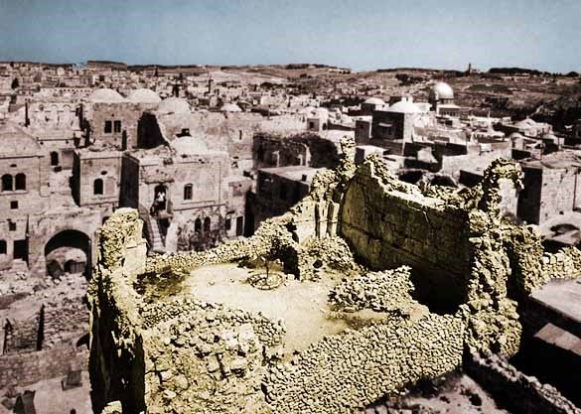
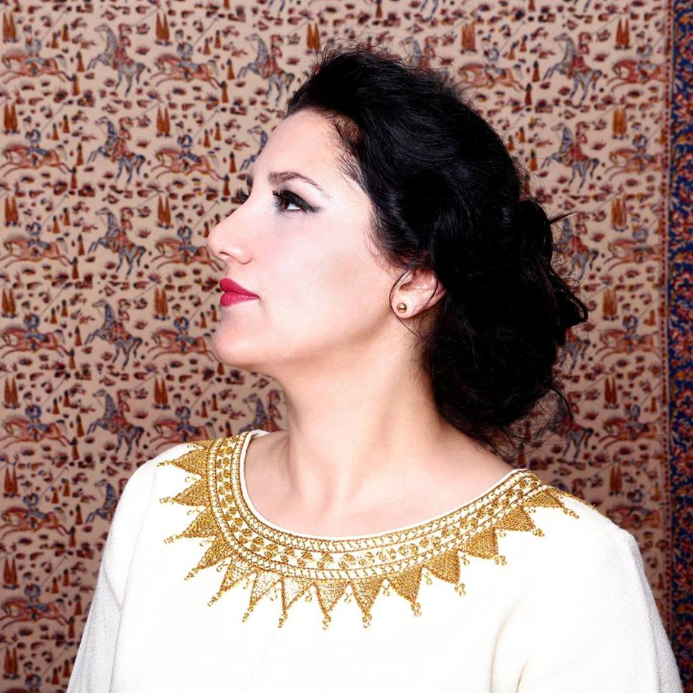
йефе ноф месос тевель кирья лемелех рав лах нихсефа нафши мипаатей ма’рав
hамон рахамай нихмар ки эзкера кедем кеводех ашер гала венавех ашер харав
уми йитенени ал канфей нешарим ад араве ведим’ати афарех вейитарав
дераштих веим малкех эйн бах веим бимком цери гил’ад нахаш сараф вегам акрав
hало эт аванаих ахонен веэшакем ветаам регаваих лефи мидваш йе’рав

